Slide 1
Giáo án nhận biết phận biệt
Đề tài: nhận biết màu đỏ - màu vàng
Lưa tuổi : 24- 36 tháng
Giáo viên : Nguyễn Thị Thực
Năm học : 2020-2021

Slide 2
Hoạt động 1:Ổn định tổ chức
Hát : màu hoa

Slide 3
Hoạt động 2: Nhận biết màu đỏ - vàng
Hoa gì đây? Hoa hồng có màu gì?

Slide 4
Đây là gì? Quả táo màu gì?
Quả táo màu đỏ

Slide 5
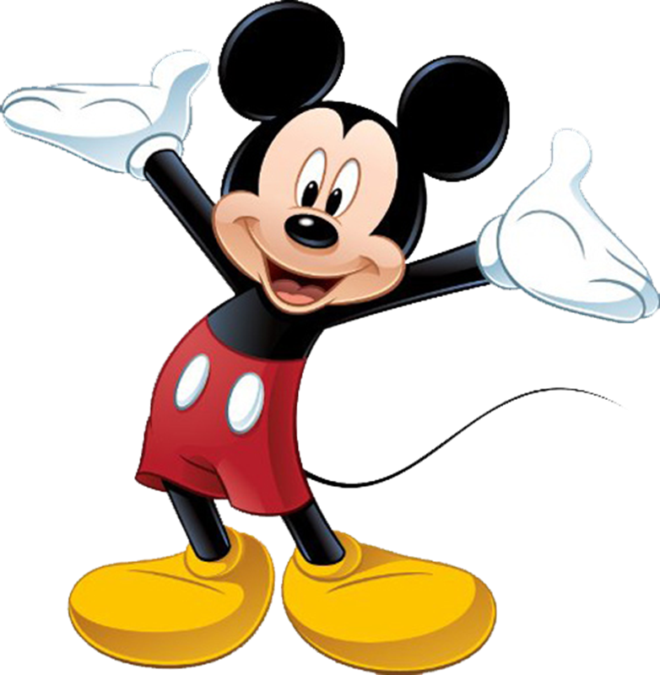
Ai đây? Bạn micky mặc quần màu gì?
Mũ và giầy bạn có màu gì?

Slide 6
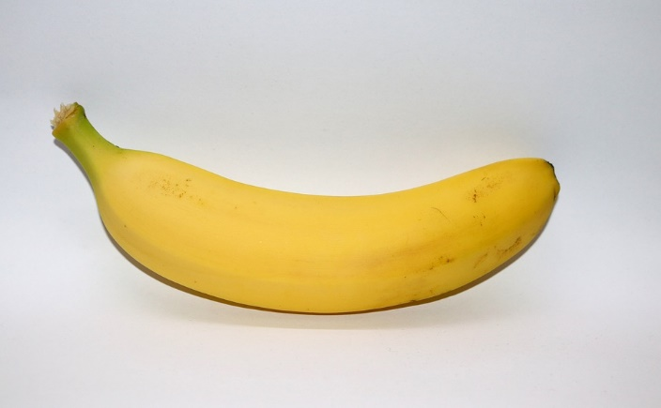
Quả gì đây? Quả chuối có màu gì?
Quả chuối màu vàng

Slide 7
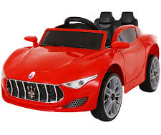
Hoạt động 3: Trò chơi

